Slide 1
第三单元 身边的化学物质
最新修订版化学九年级全册
一、我 们 周 围 的 空 气
—复习导航、例题

Slide 2
全攻略→考点精解P31
1.空气的成分
(1)空气是一种天然资源，混合均匀，相对稳定。空气的主要成分和组成(按体积比)如下。
空气成分
体积分数
氮气
78%
氧气
21%
稀有气体
0.94%
二氧化碳
0.03%
其他气体和杂质
0.03%

Slide 3
全攻略→考点精解
1.空气的成分
(2)氧气、氮气、稀有气体的用途。
①动植物呼吸；
①超导实验车；
①作保护气；
②医疗急救；
②化工原料；
②激光技术；
氧气
氮气
稀有气体
③金属切割；
③作保护气；
③液氢冷冻机；
④宇宙航行；
④食品充氮作防腐剂等。
④制霓虹灯电光源等。
⑤炼钢等。

Slide 4
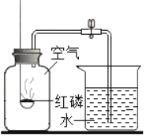
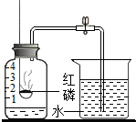
(3)空气组成的测定
·
实验原理
实验装置
实验现象
实验注 意事项
利用磷燃烧消耗空气中的氧气，使容器内压强减小，水进入容器。测定进入容器中水的体积，可得空气中氧气的近似体积。
红磷燃烧，产生大量的白烟，放出热量，降温后打开止水夹，水进入容器内约五分之一体积
①装置的气密性必须良好
②测量用的反应物(如磷)一定要足量
③打开止水夹测量时，装置的温度必须降至室温
(瓶中液面上升至刻度1分之)

Slide 5
全攻略→考点精解
(4)空气污染与保护。
空气污染源
危害
防治措施
有害气体(SO₂、NO₂、CO)、烟尘(粉尘和灰尘)、PM_{2.5}等。
①严重损害人体的健康；②影响作物的生长；③破坏生态平衡；
④导致全球气候变暖、臭氧层破坏和酸雨等。
①加强大气质量监测；②多使用清沾能源；③少开车、多步行；
④积极植树、造林、种草；⑤工厂废气、汽车尾气治理达标后排放等

Slide 6
全攻略→考点精解
物质 | 观察到的主要现象 | 化学方程式 | 注意事项
2. 氧气的性质
(1)氧气的物理性质。
通常状况下，①氧气是无色无味气体；②不易溶于水；③密度比空气略大；
④液态或固态时颜色为淡蓝色。
(2)氧气的化学性质。
氧气是一种化学性质比较活泼的气体，在点燃的条件下，能跟多种物质反应(氧化反应)，同时放出热量。几种常见物质在氧气中燃烧的比较见下表。
氧化性
点燃
①发出白光；②生成的无色
气体能使澄清石灰水变浑浊
C+O₂ CO₂
夹木炭的坩埚钳应由上而
下慢慢伸入瓶中
①本炭
点燃
2C+O₂ 2CO

Slide 7
物质 | 观察到的主要现象 | 化学方程式 | 注意事项
②红磷
⑦硫
③铁
④镁
⑧铜
产生大量白烟
发出明亮蓝紫色火焰；
产生刺激性气味有毒气体
剧烈燃烧，火星四射，生
成黑色固体。
发出耀眼白光，生成白色
粉末状固体
红色铜片表面变黑
点燃
白烟是固体小颗粒
需进行尾气处理
为了防止集气瓶底被炸裂，
瓶底预先放一些细沙或水
点燃前用砂纸将表面打磨光
亮，燃烧时不宜直视。
4P+5O₂ 2P₂O₅
点燃
(如何处理?)
S+O₂ SO₂
点燃
3Fe+2O₂ Fe₃O₄
点燃
2Mg+O₂ 2MgO
点燃
2Cu+O₂ 2CuO

Slide 8
物质 | 观察到的主要现象 | 化学方程式 | 注意事项
发出淡蓝色火焰；罩在火
焰上方的烧杯内壁有水雾
发出淡蓝色火焰；罩在火
焰上方的烧杯内壁有水雾，
生成的无色气体能使澄清
石灰水变浑浊。
发出淡蓝色火焰；
生成的无色气体能使澄清
石灰水变浑浊。
点燃
点燃前，一定要检验氢气
的纯度
点燃前，一定要检验氢气
的纯度
\
点燃前，一定要检验氢气
的纯度
⑤氢气
⑥甲烷
⑨CO
2H₂+O₂ 2H₂O
点燃
CH₂+2O₂ 2H₂O+CO₂
点燃
2CO+O₂ 2CO₂

Slide 9
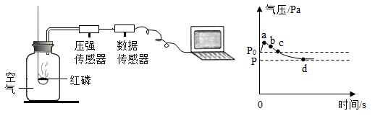
10.图1所示装置可用于测定空气中氧气的含量，图2是用该装置测得实验过程中
集气瓶内气压与时间的关系图(该装置气密性良好，P₀是集气瓶内初始气压)。下列说法正确的是( )
A.红磷的多少对实验结果无影响
B.集气瓶中气压瞬间变大是O₂迅速消耗造成的
C.c点时反应刚好停止
D. b、c、d点时集气瓶中所含物质种类相同
气压/Pa
压强
传感器
数据
传感器
空
气
红磷
图1
0 图2 时间/s

Slide 10
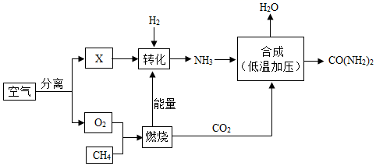
全攻略→达标训练
11.空气是宝贵的自然资源，下图是以空气等为原料合成尿素[CO(NH₂)₂]的流
程。请按要求回答相
关问题。
(1)空气属于 .
(填“纯净物”或“混合
物”)，X是空气中含
量最多的气体，其分子式为 。
(2)图中分离空气的过程属于 (填“物理变化”或“化学变化”)。
(3)空气中含有的少量稀有气体的化学性质 (填“活泼”或“稳定”)。

Slide 11
全攻略→达标训练
(4)①天然气的主要成分是CH₄，天然气属于 (填“可”或“不可”)再生资源。
②点燃CH₄之前应 。8gCH₄完全燃烧消耗32gO₂，生成
agCO₂和18gH₂O，则a=______。
③CH₄在该流程中的作用表明，化学反应中发生物质变化的同时也会伴随有
(填“能量”或“原子个数”)变化。
(5)尿素属于 (填“氮肥”“磷肥”或“钾肥”)，NH₃合成尿素的化学反应方程式为 。

Slide 12
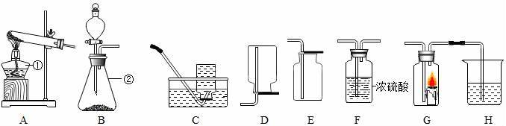
13.实验室制取气体时需要的一些装置如图所示，请回答下列问题。
(1)写出标有序号的仪器名称：① 。
(2)实验室用大理石和稀盐酸制取二氧化碳可选择的发生和收集装置为 (填标号)，其反应的化学方程式为 ，该发生装置中使用分液漏斗的优点是 。
→ →
①
②
浓硫酸
A B C D E F G H

Slide 13
13.实验室制取气体时需要的一些装置如图所示，请回答下列问题。
(3)写出检验二氧化碳是否集满的操作方法： 。
(4)若用(2)中所选装置来制取干燥的氧气，还需要的装置为 (填标号)。
(5)某兴趣小组的同学用A、G、H装置进行实验，若实验时G装置中蜡烛燃烧更剧烈，H装置中的现象是 ，A 装置中反应的化学方程式为： 。
澄
清
石
灰
水
→ →
①
②
浓硫酸
A B C D E F G H

